Slide 1
Основы брачно-семейного законодательства Республики Казахстан
Брак (супружество) и семья, материнство, отцовство и детство находятся под защитой государства.

Slide 2

Принципы брачно-семейного законодательства Республики Казахстан
1) добровольность брачного (супружеского) союза мужчины и женщины;
2) равенство прав супругов в семье;
3) недопустимость произвольного вмешательства кого-либо в дела семьи;
4) разрешение внутрисемейных вопросов по взаимному согласию;

Slide 3
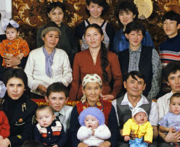
Принципы брачно-семейного законодательства Республики Казахстан
5) приоритет семейного воспитания детей, заботы об их развитии и благосостоянии;
6) приоритетна защиты прав и интересов несовершеннолетних, пожилых и нетрудоспособных членов семьи;
7) обеспечение беспрепятственного осуществления членами семьи своих прав, возможности судебной защиты этих прав;
8) поддержание здорового образа жизни всех членов семьи.

Slide 4
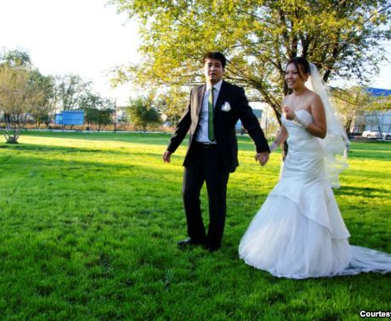
Признается брак (супружество), заключенный только государственными органами.
Брак (супружество), заключенный по религиозным обрядам и церемониям, не приравнивается к зарегистрированному в регистрирующих органах браку (супружеству) и не порождает соответствующих правовых последствий.
Браком (супружеством) не признается фактическое сожительство как мужчины и женщины, так и лиц одного пола.

Slide 5
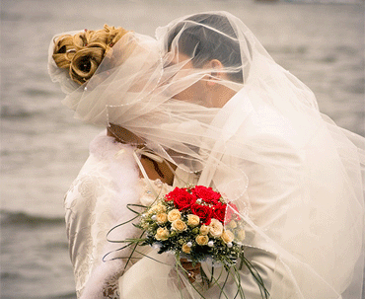
Запрещаются любые формы ограничения прав граждан при вступлении в брак (супружество) и в семейных отношениях по мотивам происхождения, социального, должностного и имущественного положения, расы, национальности, языка, отношения к религии или по любым иным обстоятельствам.
Права граждан в брачно-семейных отношениях могут быть ограничены только на основании закона и только в той мере, в какой это необходимо в целях защиты конституционного строя, охраны общественного порядка, прав и свобод человека, здоровья и нравственности населения.

Slide 6

Осуществление прав и обязанностей в брачно-семейных (супружеско-семейных) отношениях
Осуществление брачно-семейных (супружеско-семейных) прав и исполнение обязанностей не должны нарушать права, свободы и законные интересы других членов семьи и иных субъектов права.

Slide 7

Защита брачно-семейных (супружеско-семейных) прав
Защита брачно-семейных (супружеско-семейных) прав осуществляется судом по правилам гражданского судопроизводства. В случаях, предусмотренных семейным Кодексом, защита брачно-семейных (супружеско-семейных) прав осуществляется государственными органами в пределах их компетенции и в порядке, предусмотренном семейным Кодексом.

Slide 8
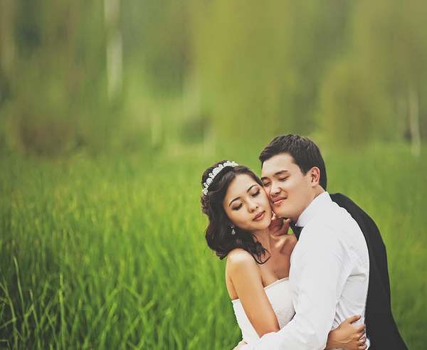
Условия заключения брака (супружества)
Для заключения брака (супружества) необходимы свободное и полное согласие мужчины и женщины, вступающих в брак (супружество), и достижение ими брачного (супружеского) возраста

Slide 9
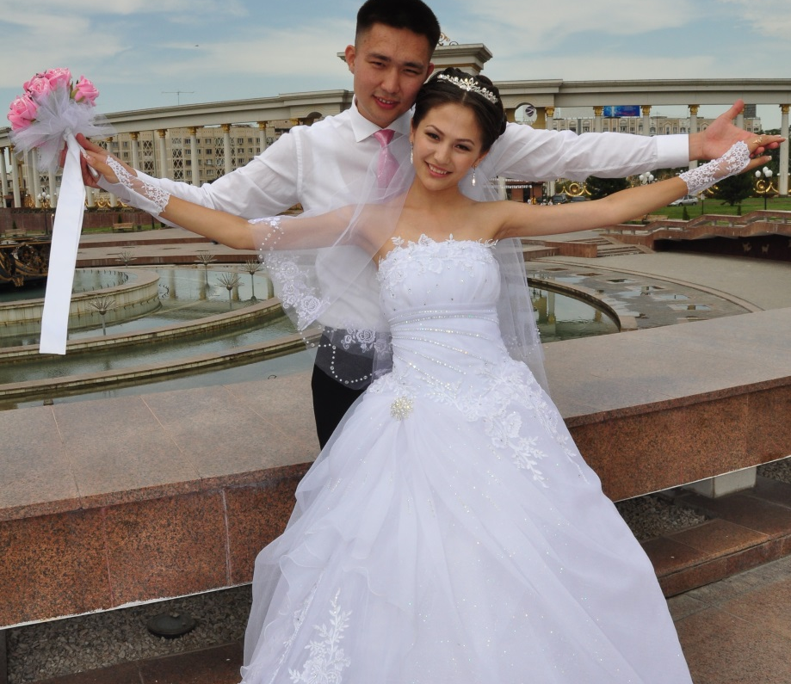
Брачный (супружеский) возраст
1. Брачный (супружеский) возраст устанавливается для мужчин и женщин в восемнадцать лет.
2. Регистрирующие органы по месту государственной регистрации заключения брака (супружества) снижают брачный (супружеский) возраст на срок не более двух лет при наличии следующих уважительных причин:
1) беременности;
2) рождении общего ребенка.

Slide 10
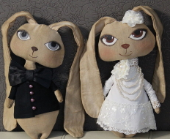
Лица, между которыми не допускается заключение брака
Не допускается заключение брака (супружества) между:
1) лицами одного пола;
2) лицами, из которых хотя бы одно лицо уже состоит в другом зарегистрированном браке (супружестве);
3) близкими родственниками;
4) усыновителями и усыновленными, детьми усыновителей и усыновленными детьми;
5) лицами, хотя бы одно из которых признано недееспособным вследствие психического заболевания или слабоумия по решению суда, вступившему в законную силу.

Slide 11

Медицинское обследование лиц, вступающих в брак
1. Консультирование и обследование по медицинским, а также по медико-генетическим вопросам и вопросам охраны репродуктивного здоровья лиц, желающих вступить в брак (супружество), и только с их обоюдного согласия проводятся организациями здравоохранения.
2. Результаты обследования лица, вступающего в брак (супружество), составляют медицинскую тайну и могут быть сообщены лицу, с которым оно намерено заключить брак (супружество), только с согласия прошедшего обследование.

Slide 12
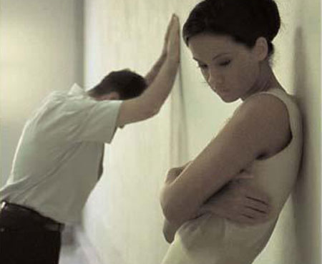
Прекращение брака
Прекращение брака (супружества) является прекращением юридических отношений между супругами в результате не зависящих от них обстоятельств (смерти, объявления одного из них умершим или признания безвестно отсутствующим) либо в результате действий по личной воле как обоих, так и одного из супругов путем расторжения брака (супружества) в порядке, установленном настоящим Кодексом.
Прекращение брака (супружества) между супругами не прерывает и не прекращает правоотношений между родителями и детьми, рожденными или усыновленными в этом браке (супружестве).

Slide 13

Расторжение брака
1. Брак (супружество) может быть прекращен путем его расторжения по заявлению одного или обоих супругов, а также по заявлению опекуна супруга (супруги), признанного судом недееспособным.
2. Расторжение брака (супружества) невозможно без согласия супруги в период ее беременности и течение первого года жизни ребенка.

Slide 14

Расторжение брака (супружества) в судебном порядке производится в случаях:
1) наличия у супругов общих несовершеннолетних детей;
2) отсутствия согласия одного из супругов на расторжение брака (супружества);
3) если один из супругов, несмотря на отсутствие у него возражений, своими действиями либо бездействием уклоняется от расторжения брака (супружества);
4) наличия имущественных и иных претензий супругов друг к другу.

